Slide 1




Slide 2


Clinical key
guide
Ziaian Hospital
Winter 1397

Slide 3
خصوصیات کلینیکال کی
سریع است در کسری از ثانیه به نتیجه می رسیم.
کامل است. روی ابزارهای مختلف جواب می دهد.
مطمئن است.
کار کردن با آن آسان است.
پایگاه Clinical Key ، مجموعه ای از محصولات انتشارات Elsevier می باشد.

Slide 4
مزایای استفاده از کلینیکال کی در بیمارستان توسط پزشکان
Efficiency
Quality
keep current
accessibility
هزینه کم تر
وقت
ارزشیابی
افرا د با هوش و به روزتری

Slide 5
محتوی کلینیکال کی
این مجموعه حاوی :
بیش از 650 عنوان مجله پزشکی و جراحی از انتشارات Elsevier از 2007 به بعد
بیش از 1100 عنوان کتب مرجع پزشکی و جراحی
بیش از 57 عنوان مجله از مجلات Clinics of north America
آموزش بیش از 350 تکنیک جراحی و 450 عنوان شرح عمل جراحی
مقالات بالینی و شرح بیماریهای مبتنی بر شواهد بیش از 750 بیماری ( شباهت با uptodate)
دسترسی به بیش از 15000 راهنمای آموزش بیمار
حدود 13000 ویدیو پزشکی
حدود 5000000 تصویر پزشکی
بیش از 4000 راهنمای عملی بالینی
اطلاعات بیش از 2900 دارو که توسط شرکت Gold standard فراهم شده و به روزرسانی می شود.
20 میلیون خلاصه مقاله مدلاین که به صورت روزانه از کتابخانه ملی پزشکی به این مجموعه اضافه می گردد.

Slide 6
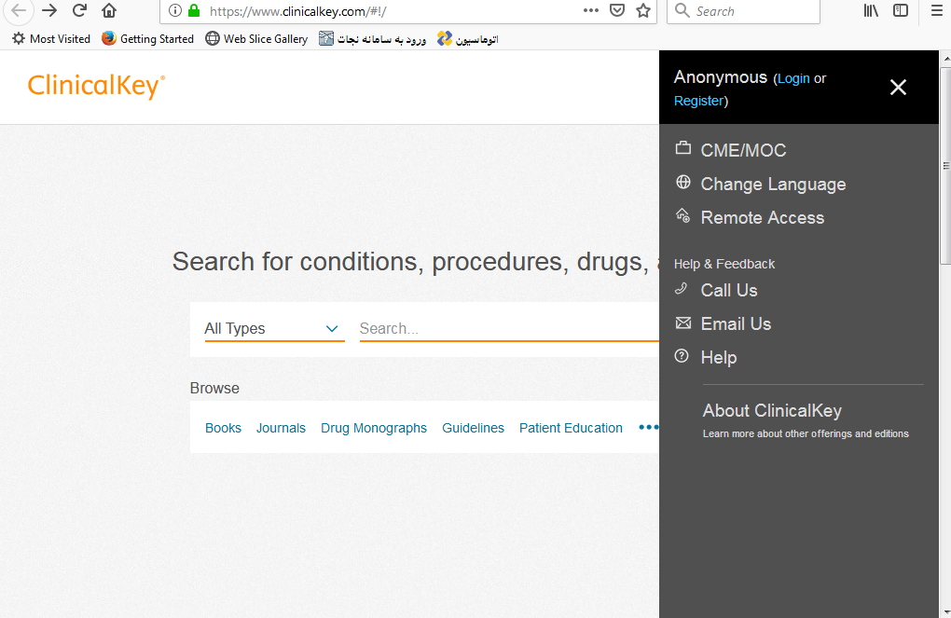
برای استفاده از امکانات ,Clinical key Register کردن الزامیست کنید . Ck اجاز استفاده off campuss را به کاربرانش می دهد به شرط اینکه Regist توسط ایمیل دانشگاهی اتفاق بیفتد.

Slide 7
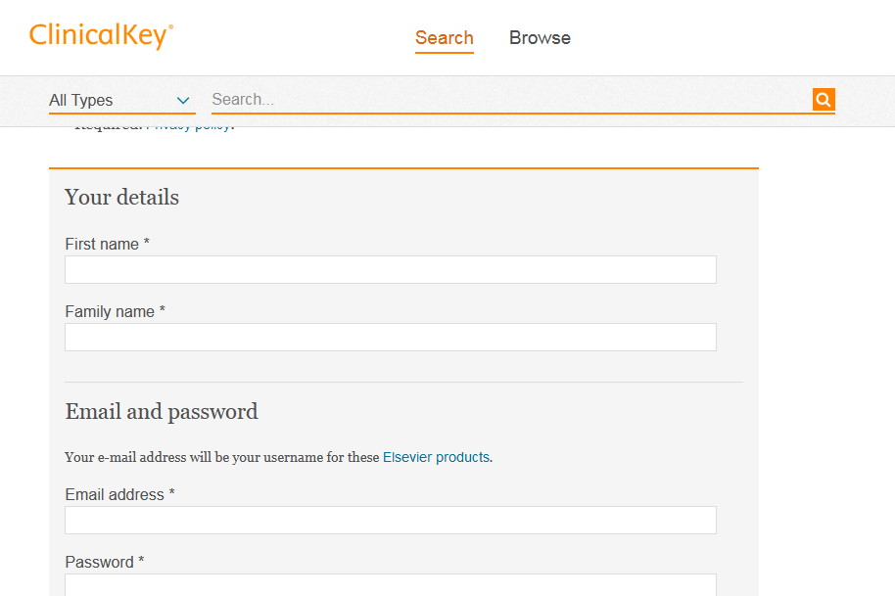

Slide 8
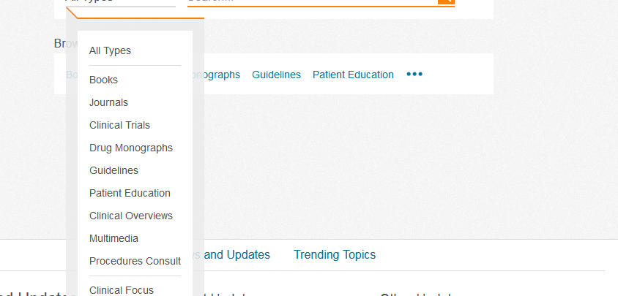
انواع محتوی در کلینیکال کی
کار آزمایی بالینی
بررسی عمومی بالینی
مراحل مشاوره جراحی
مرکز بالینی

Slide 9
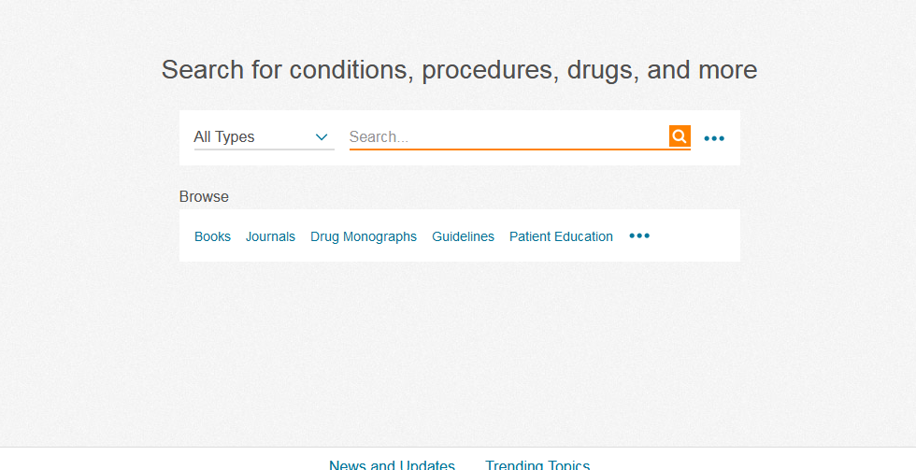
دسترسی به محتوی کلینیکال

Slide 10
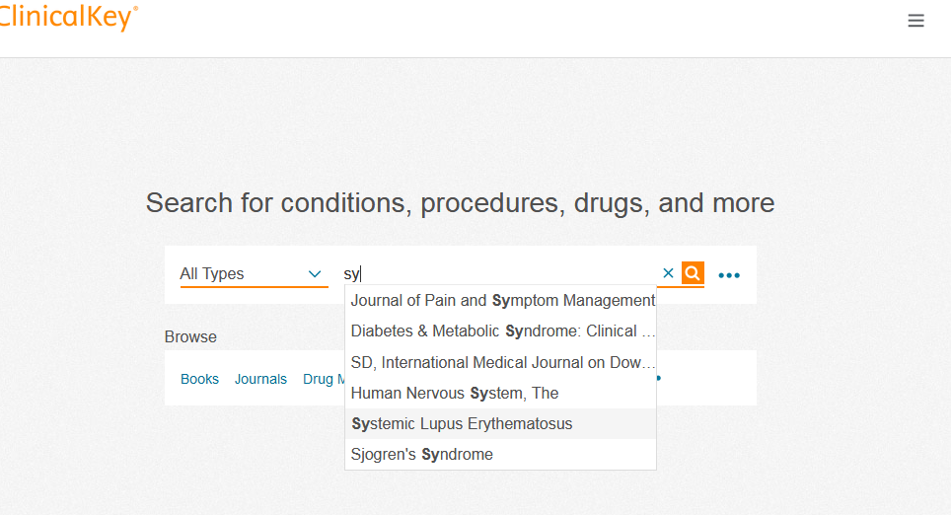
search
من دنبال تعریفی از SLE (Systemic Lupus Erythematosus)در کتابهای کلینیکال کی هستم
کلینیکال کی چند پیشنهاد ارائه می دهد .من روی گزینه مورد نظرم یعنی
systemic lupus erythematosusکلیک می کنم

Slide 11
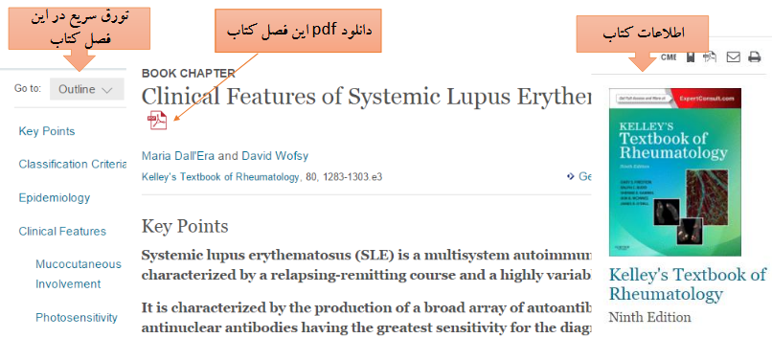

Slide 12
سمت Outline در سمت چپ صفحه، تورق سریع در فصل مورد نظر کتاب را ممکن می سازد.
قسمت راست صفحه ، اطلاعات کتابشناختی کتاب را می توان دید.
دانلود کامل کتاب در پایگاه کلینیکال کی امکان پذیر نیست اما فصلهای کتاب را می توان با انتخاب pdf کنار عنوان کتاب دانلود کرد.
در بعضی از کتابها امکان دانلود فصلهای کتاب غیر فعال است ولی میتوان کتاب را بصورت آنلاین مطالعه کرد و عکسهای آن را نیز در کامپیوتر شخصی خود ذخیره نمود . برای اینکار روی عکس مورد نظر کلیک راست کرده و گزینه save picture as را انتخاب کنید.

Slide 13
نحوه جستجوی مقاله در سایت کلینیکال کی
با وارد کردن کلمه مورد جستجو در کادر جستجو و انتخاب Journals ، مقالاتی با موضوع کلمه نمایش داده خواهد شد. برای اخص کردن مقاله می توان از Filter موجود در سمت چپ مقالات بازیابی شده استفاده کرد
مقالات دارای فول تکست ( Full text article): این مقالات را می توان در سایت مطالعه کرد یا متن کامل آن را با کلیک بر روی Pdf دریافت و ذخیره و پرینت کرد.
مقالات مدلاین (Medline) : این مقالات بصورت چکیده در سایت هستند و برای دریافت متن کامل مقاله ، شما را آخر چکیده مقاله، در قسمت NLM citation ID به آدرس آن در سایت پاب مد ارجاع می دهند.
نوع مطالعه را در قسمت Study type مشخص می کنیم:
Systematic review *
Meta analysis *
Randomized control trials *
Narrative review *

Slide 14
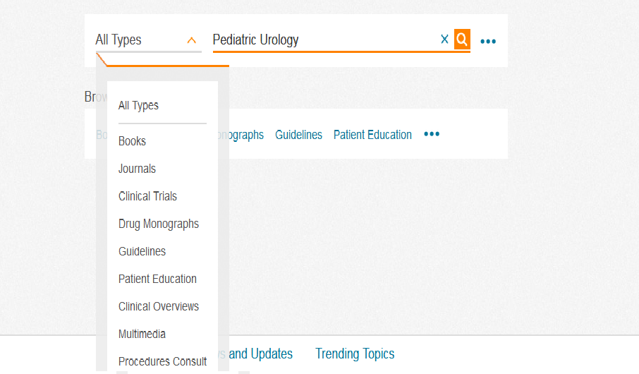

Slide 15
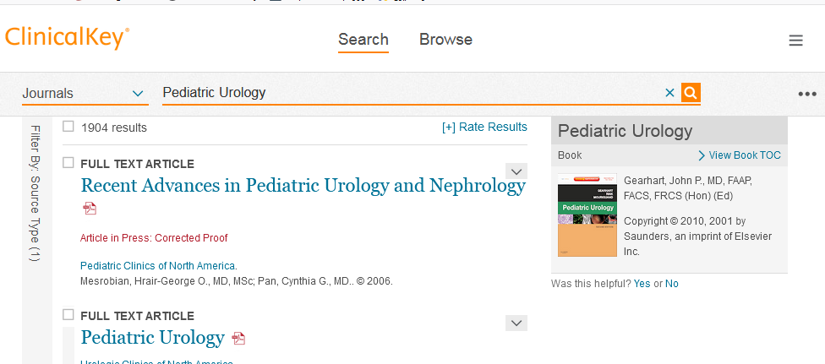

Slide 16
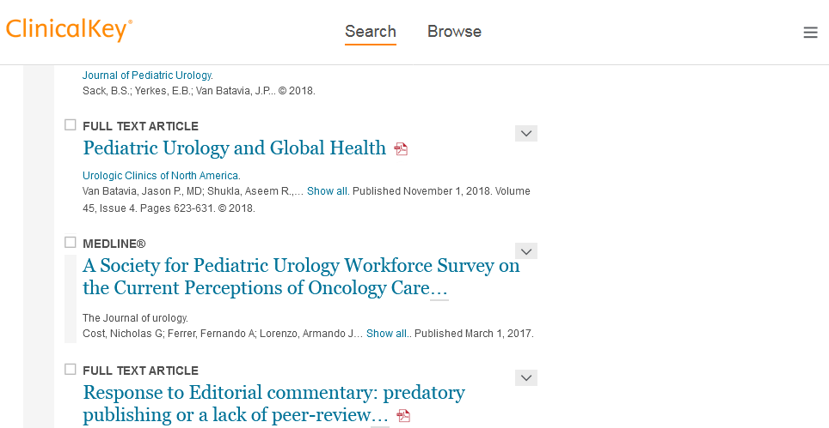
دو نوع مقاله در نتایج برای ما نمایش داده شده است؛ مقالاتی از مدلاین و مقالات فول تکست.مقالات فول تکست را می توانید به طور کامل در سایت مطالعه کنید و یا pdfآن را روی کامپیوترخود ذخیره کنید. اما مقالات مدلاین فقط به شکل چکیده در سایت ارائه می شوند و شما را به آدرس آن مقاله در پابمد ارجاع می دهند. از آنجا می توانید لینک فول تکست مقاله را بیابید.

Slide 17
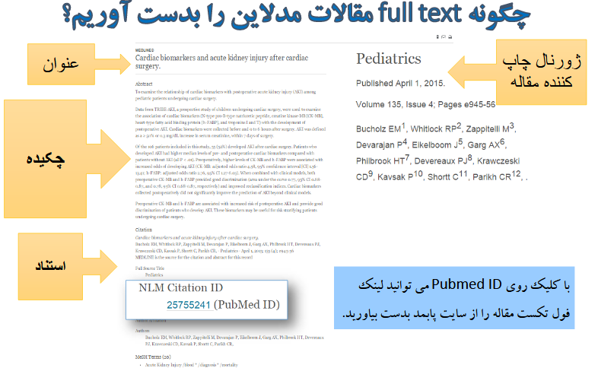

Slide 18
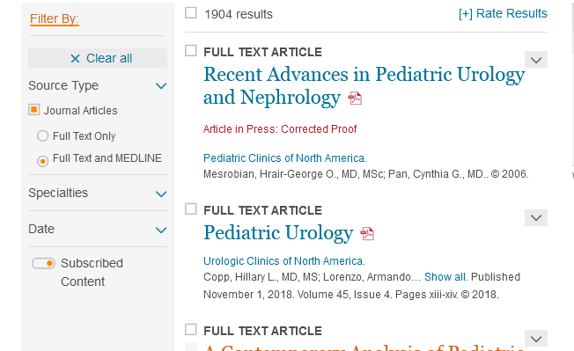

Slide 19
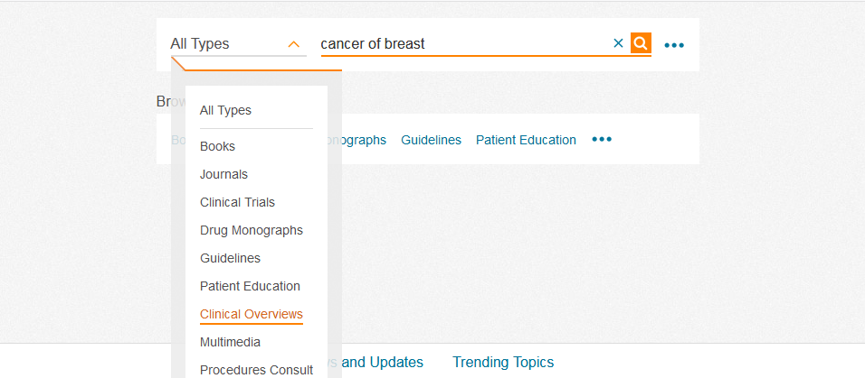

Slide 20
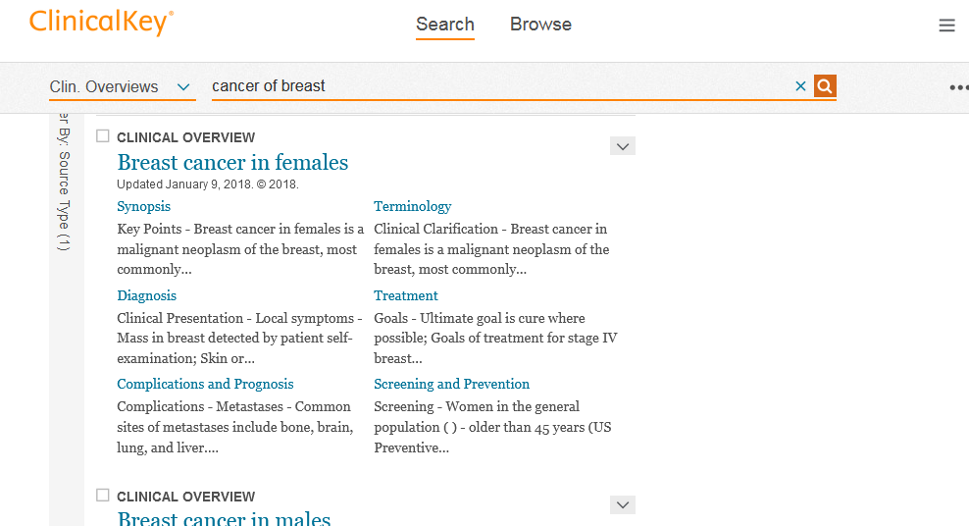

Slide 21
نحوه جستجوی اطلاعات دارویی در سایت کلینیکال کی
اطلاعات دارویی را از دو جهت می توان پیدا کرد
وقتی بخواهیم اطلاعاتی در مورد داروی خاصی به دست آوریم
وقتی بخواهیم بدانیم برای یک بیماری چه دارویی مورد استفاده قرار می گیرد
در کادر اصلی جستجو نام داروی مورد نظر را تایپ کرده و محتوا را بر روی Drug monographs قرار می دهیم. در مورد داروی Mometasone می خواهیم اطلاعاتی به دست آوریم.

Slide 22
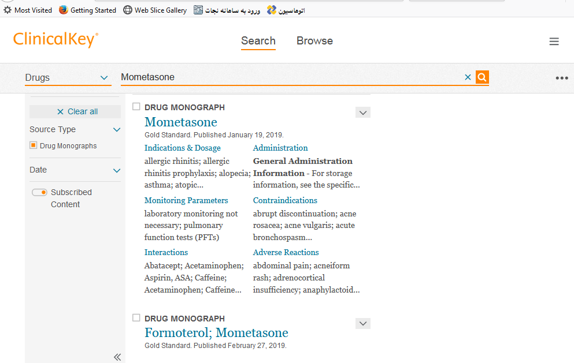
تعداد 2 رکورد در مورد داروی مومتازون نشان داده می شود. بر روی هر کدام ار نتایج مورد نظر که کلیک کنیم اطلاعات دارو اعم از نحوه مصرف ، تداخلات ، عوارض و .... نمایش داده خواهند شد.

Slide 23
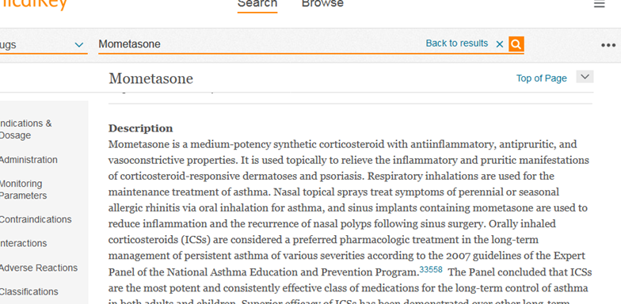

Slide 24
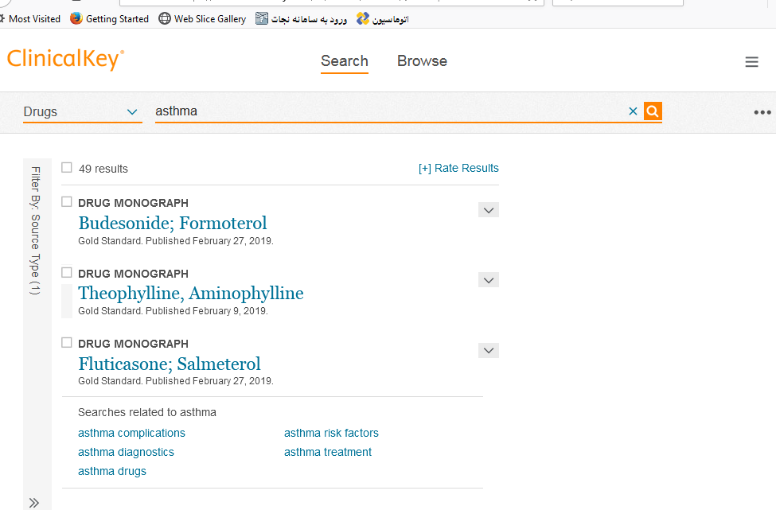
چنانچه به دنبال جستجوی دارو برای درمان بیماری خاصی هستیم نیز نام بیماری در کادر جستجو نوشته شده و محتوا بر روی Drug monographs قرار می گیرد. بطور مثال بیماری asthma در کادر نوشته شده و جستجو می گردد.
تعداد نتایج 49 مورد است. با کلیک بر روی نتیجه مورد نظر ، اطلاعات دارویی آن نشان داده خواهد شد .

Slide 25
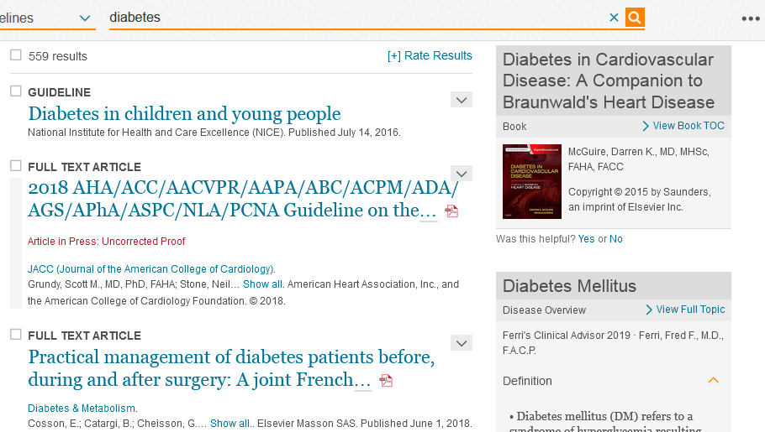
گایدلاین ها
برای پیدا کردن راهنماهای بالینی از قسمت Guidelines استفاده می کنیم. به عنوان مثال یک راهنما در مورد بیماری دیابت انتخاب می کنیم.

Slide 26
آموزش بیمار Patient Education
اگر به دنبال اطلاعاتی هستید که می خواهید در مورد یک بیماری در اختیار بیمار قرار دهید. نام بیماری را در کادر جستجو وارد کرده و محتوا را بر روی Patient Education قرار دهید. بطور مثال سرطان روده را مورد جستجو قرار می دهیم:

Slide 27
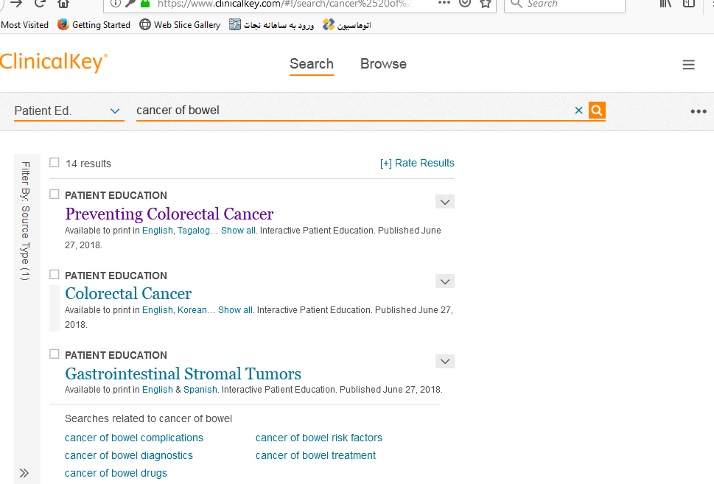
با زدن کلید جستجو و انتخاب یکی از نتایج ، اطلاعات مفیدی در مورد اینکه آن بیماری چیست، نشانه ها ، درمان ها ، مراقبت ها و ... خواهید داشت.

Slide 28
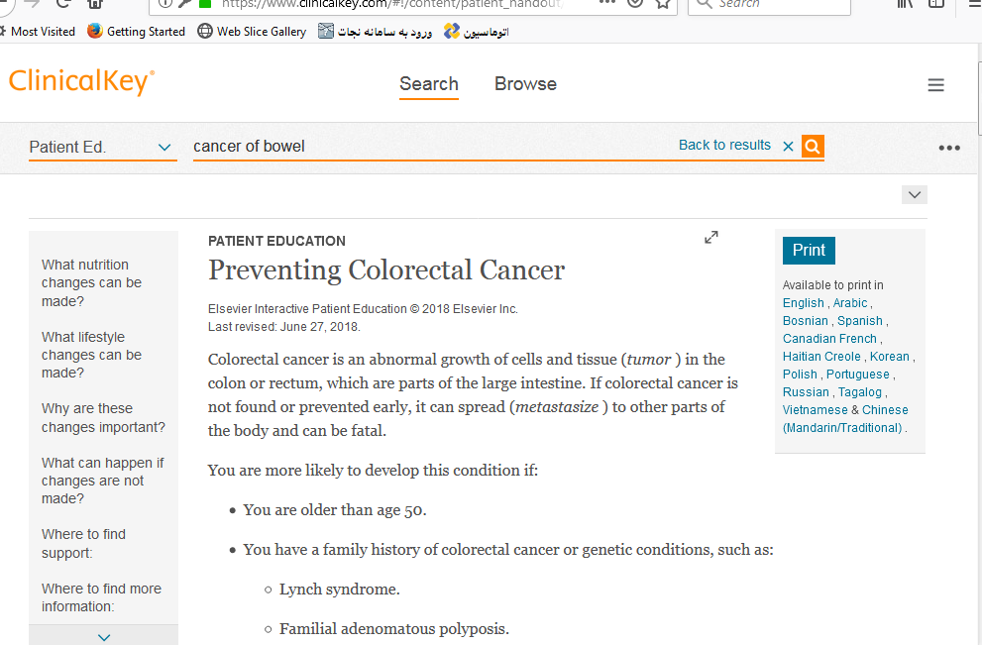

Slide 29
نحوه جستجوی مولتی مدیا در سایت کلینیکال کی
جهت جستجوی تصاویر و ویدئوهای مورد نیاز، عنوان را بر روی مولتی مدیا قرار داده و کلمه مورد جستجو را در کادر جستجو تایپ کنید.
اگر مایل به دیدن تصاویر هستید تیک کنار ویدئو را بردارید تا فقط تصاویر نشان داده شوند و اگر ویدیوها را می خواهید ببینید تیک کنار تصاویر را بردارید تا فقط ویدئوها نشان داده شوند. کلینیکال کی لینکی برای دانلود ویدیوها نمی دهد ولی برای دسترسی های بعدی به شما اجازه ذخیره ویدئو در پروفایل خودتان را خواهد داد.
نمایش ویدیو در کلینیکال کی با کلیک کردن بر روی ویدیوی مورد نظر

Slide 30
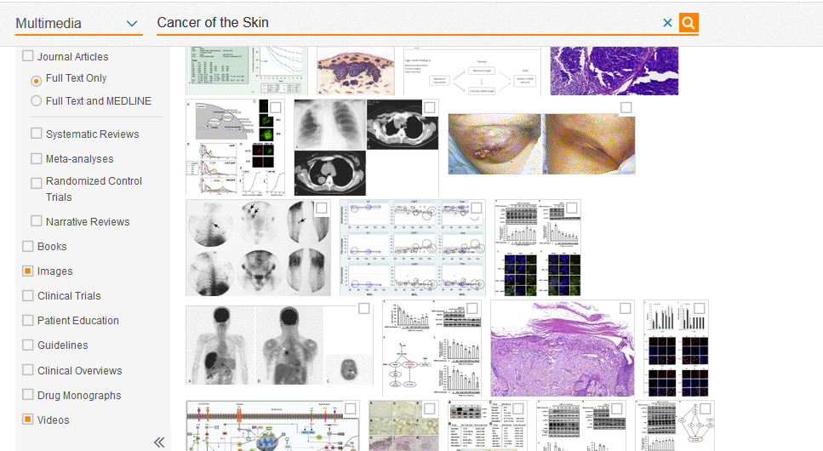

Slide 31
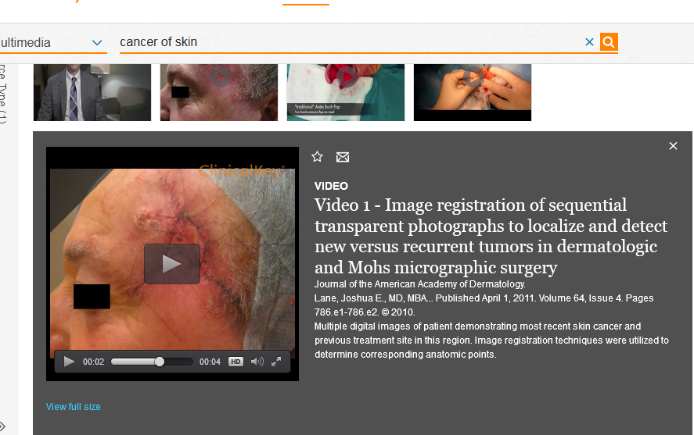

Slide 32
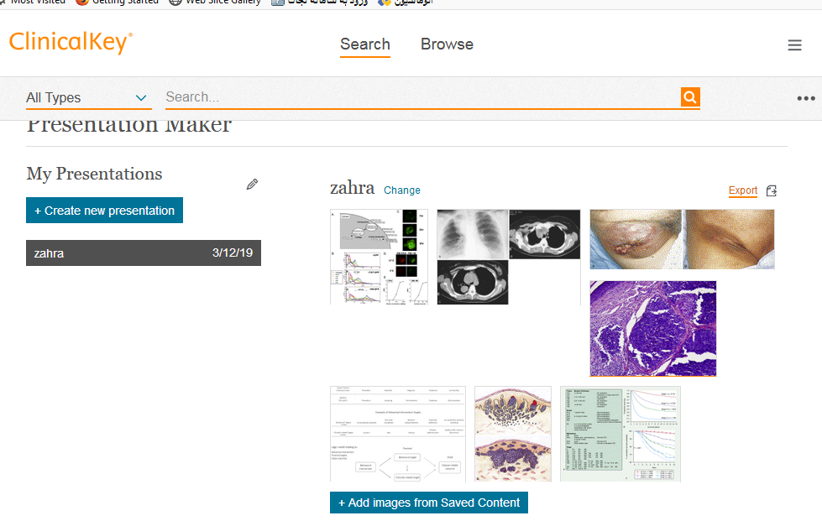
برای درست کردن اسلاید می توان چند عکس را با زدن تیک در مربع کنار آنها انتخاب کرده و گزینه Add to Presentation را از بالا بزنیم ( به این منظور ابتدا باید Login شوید)

Slide 33

اگر خواهان اطلاعاتی در مورد پروسه جراحی باشیم میتوانیم از قسمت
procedures consult استفاده کنیم

Slide 34
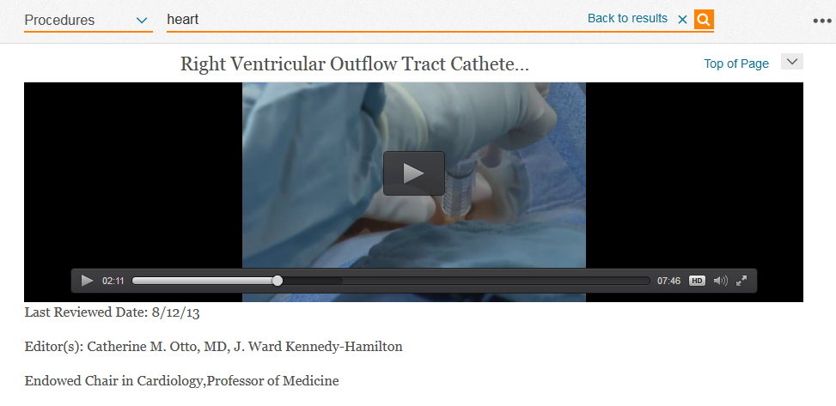
به عنوان مثال می خواهیم در مورد جراحیheart اطلاعاتی به دست آوریم

Slide 35
کارآزمایی بالینی Clinical Trials
کارآزمایی بالینی یک مطالعه پزشکی به منظور ارزشیابی و مشاهده اثر یک مورد معین در سلامت فرد می باشد. ثبت کارآزمایی بالینی منجر به جلوگیری از انجام مطالعات تکراری می شود. برای جستجوی این موارد از قسمت Clinical Trials استفاده کرده ، کلمه یا عبارت مورد جستجو را در کادر جستجو درج می کنیم (برای مثال دیابت)

Slide 36
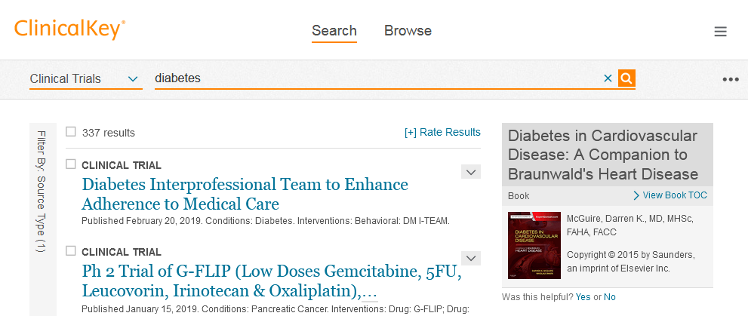
برای دستیابی به اطلاعات مورد نظر بر روی نتایج بازیابی کلیک می کنیم:

Slide 37
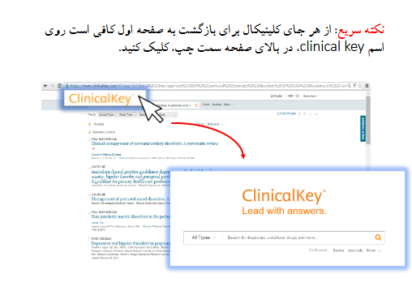

Slide 38
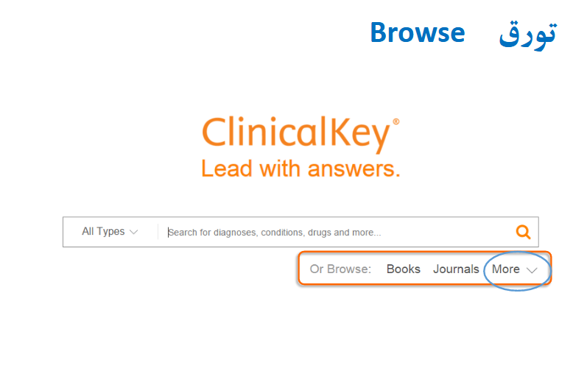

Slide 39
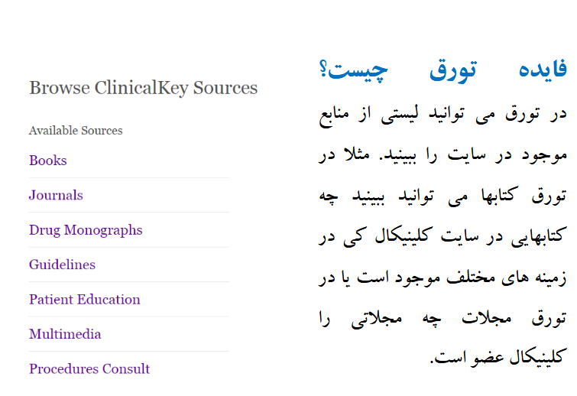

Slide 40
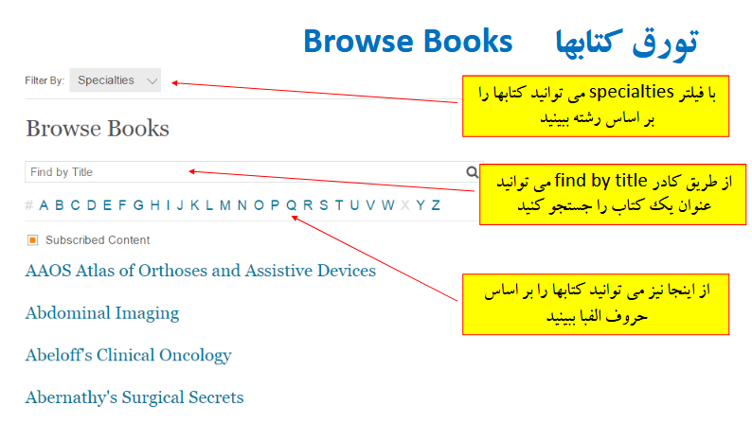

Slide 41
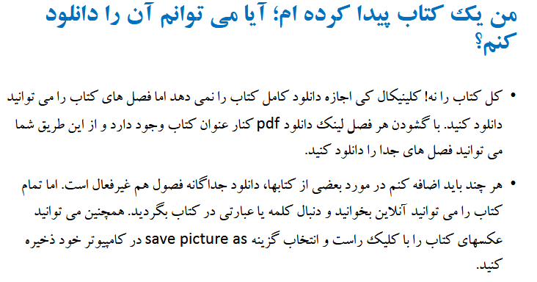

Slide 42
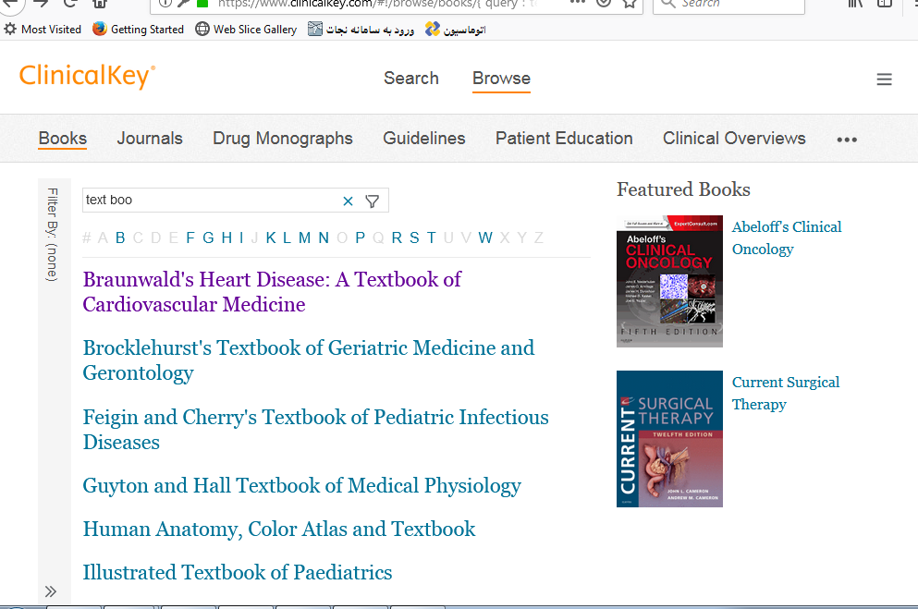
مثال: جستجوی کتاب braunwalds

Slide 43
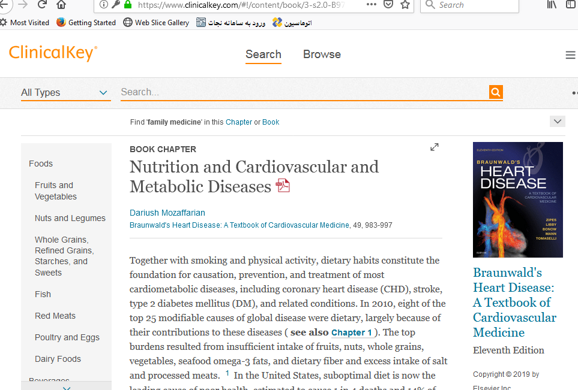

Slide 44
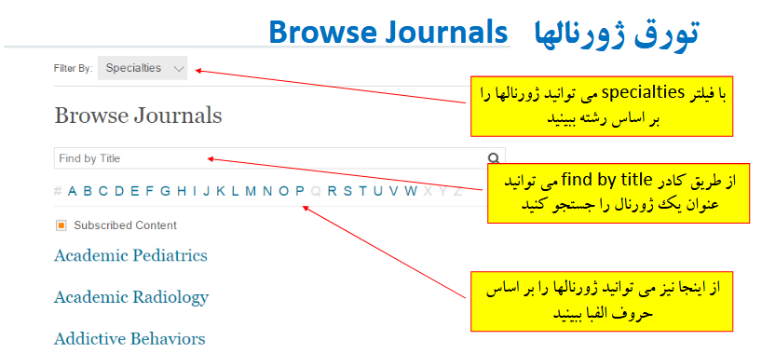

Slide 45
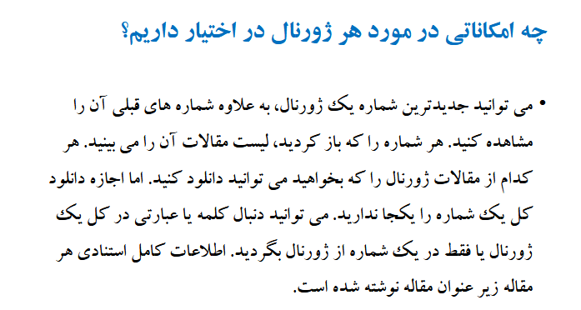

Slide 46
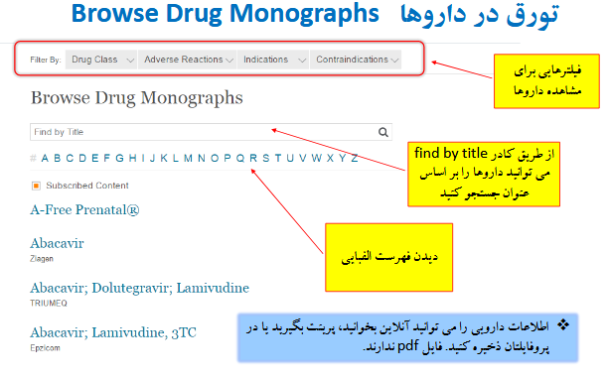

Slide 47
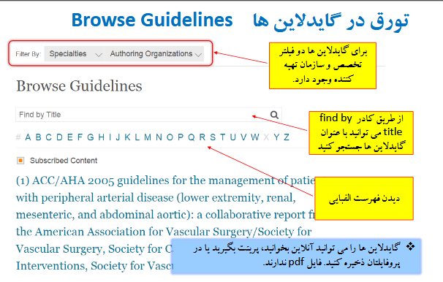

Slide 48
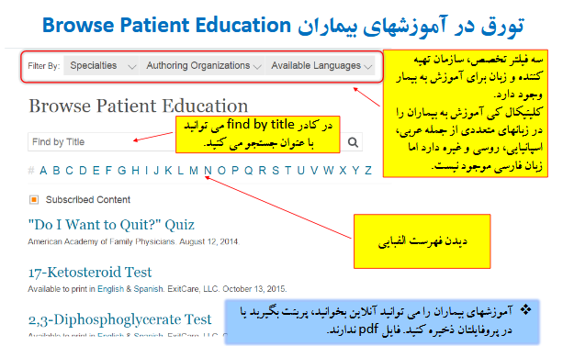

Slide 49
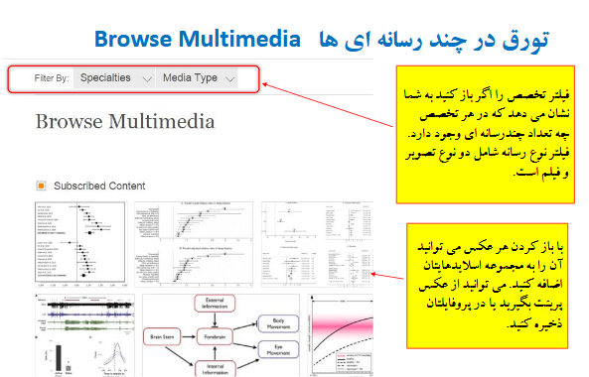

Slide 50
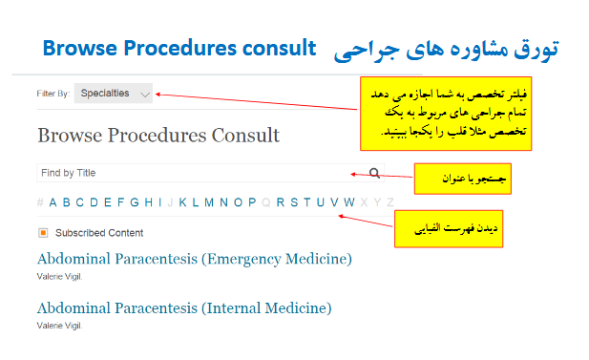

Slide 51
با تشکر از توجه شما
تهیه کننده:
زهرا اسدالهی
کارشناس ارشد علم اطلاعات و دانش شناسی

